Slide 1
Halsbewegungen, Halsmuskeln, Halsfaszien. Rücken- und Nackenmuskulatur
Dr. Fehér Erzsébet

Slide 2
Halsmuskeln Oberflächliche Muskeln: 1. Platysma 2. M. sternocleidomastoideus
Suprahyodale Muskeln:
1. M.mylohyoideus
2. M.digastricus
3. M.stylohyoideus
4. M.geniohyoideus
Prävertebrale Muskeln:
1. M. longus capitis
2. M. longus colli
Infrahyoidale Muskeln
1. M.strenohyoideus
2. M.sternothyreoideus
3. M.omohyoideus
4. M.thyreohyoideus
Tiefe Halsmuskeln:
1. M. scalenus anterior
2. M. scalenus medius
3. M. scalenus posterior
Regio nuchae Muskeln:
1. M. splenius capitis
2. M. semispinalis capitis
3. M. semispinalis cervicis
4. M. rectus capitis posterior maior et minor
5. M. obliqus capitis superior et inferior

Slide 3
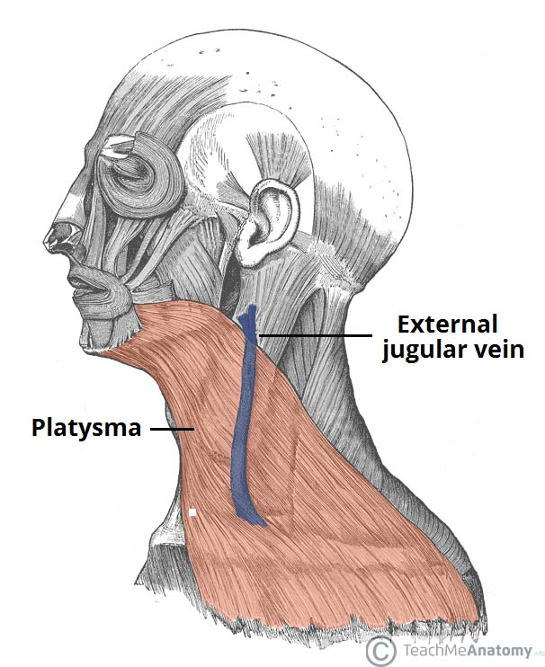
PLATYSMA

Slide 4
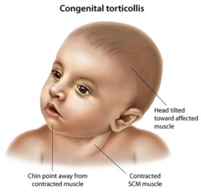
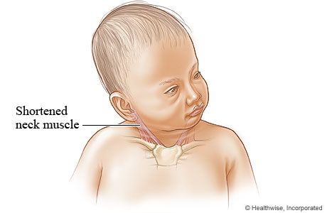
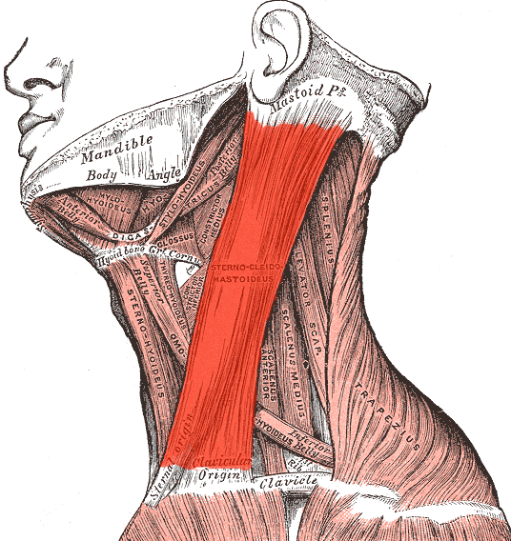
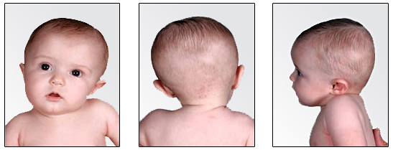
M. Sternocleidomastoideus
Torticollis

Slide 5
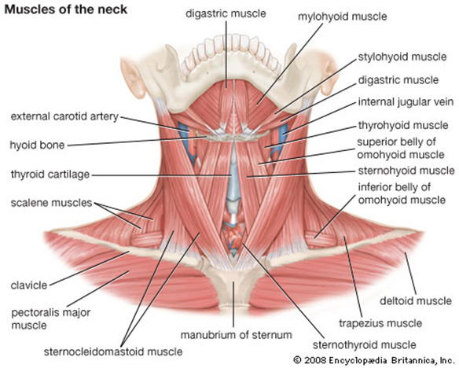

Slide 6
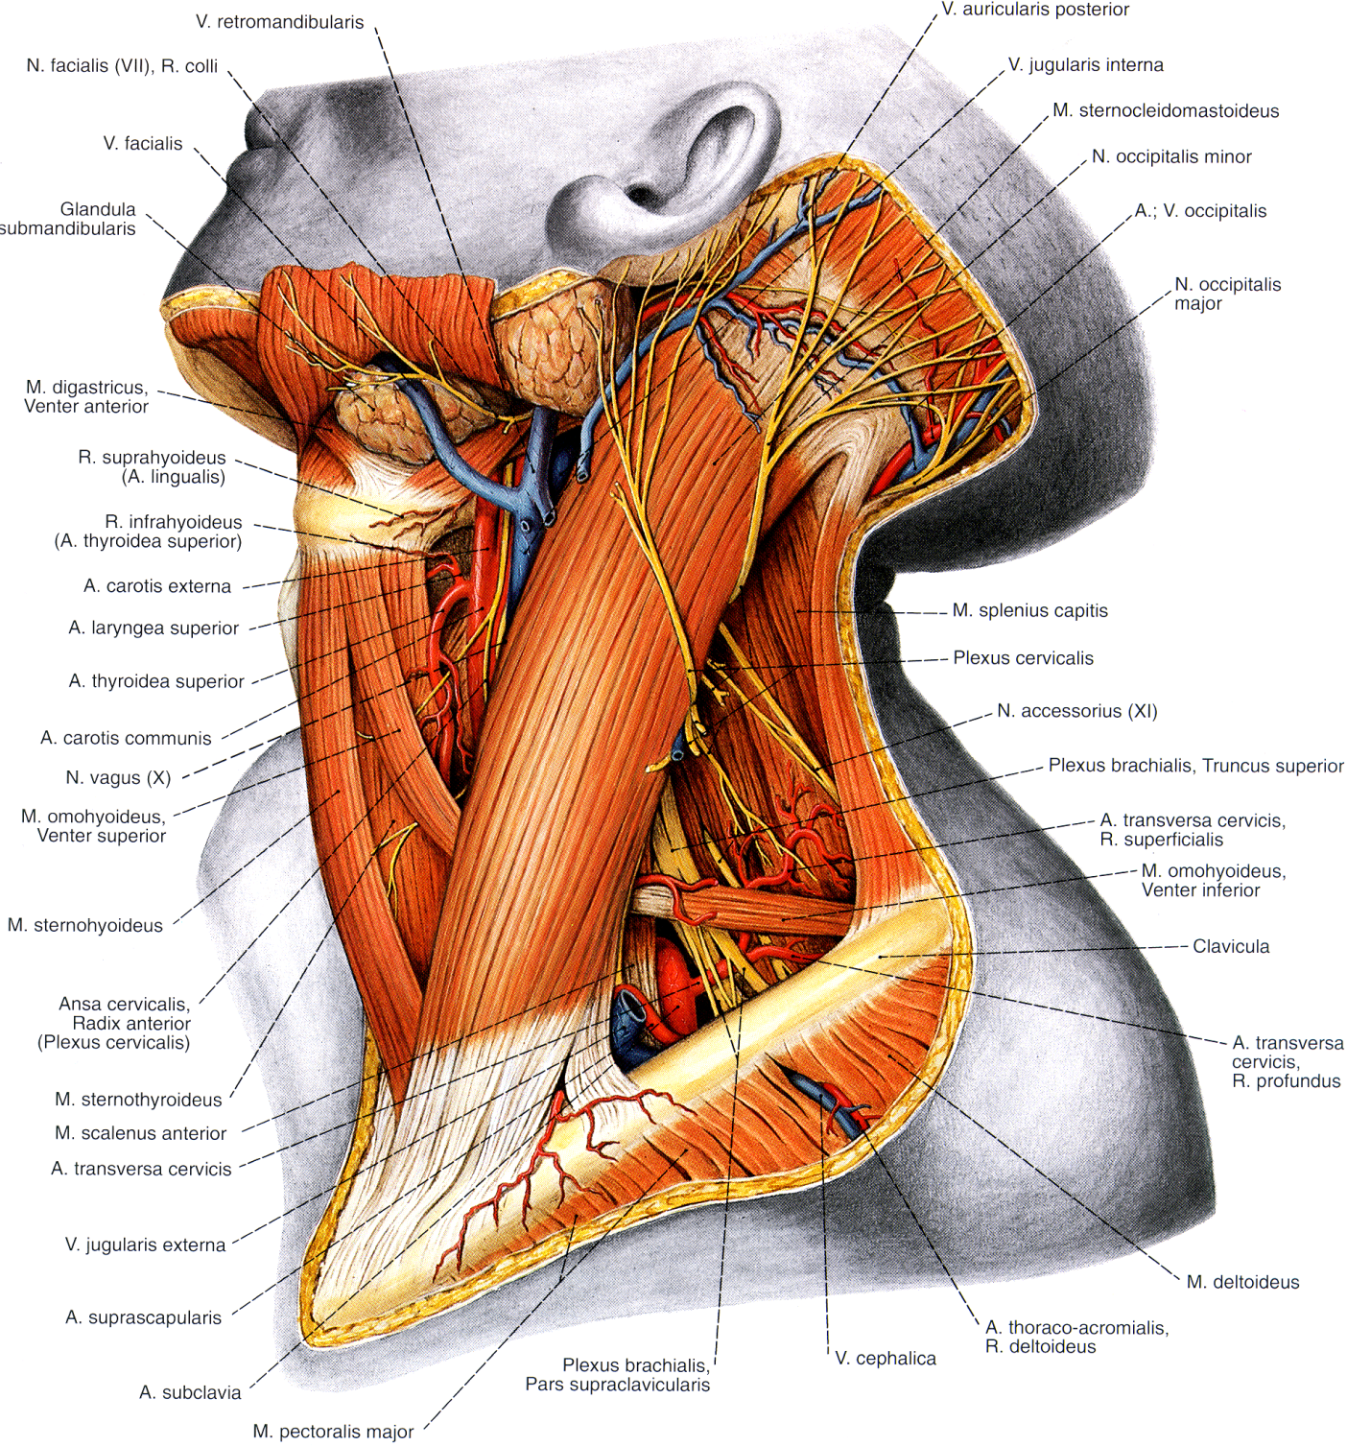

Slide 7
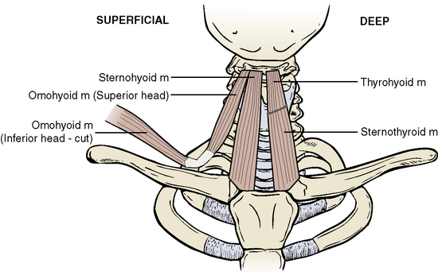
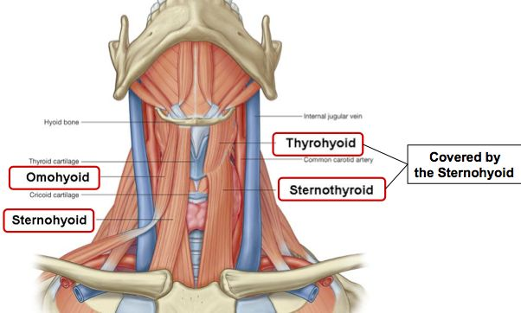

Slide 8
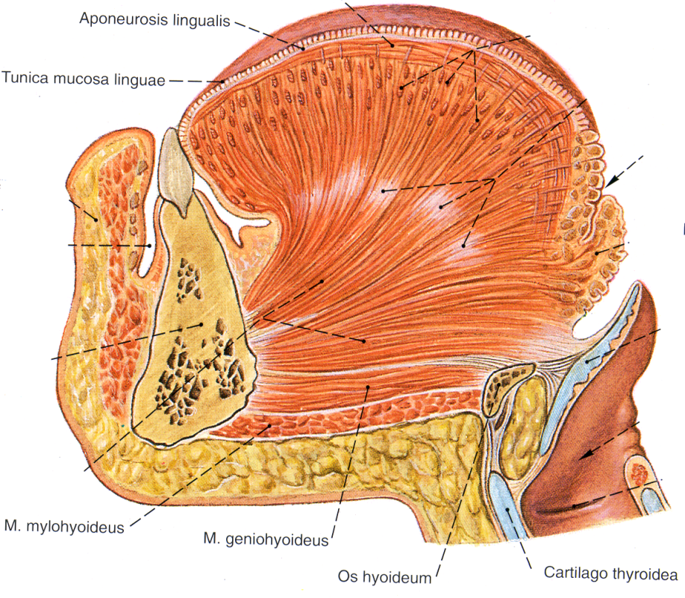
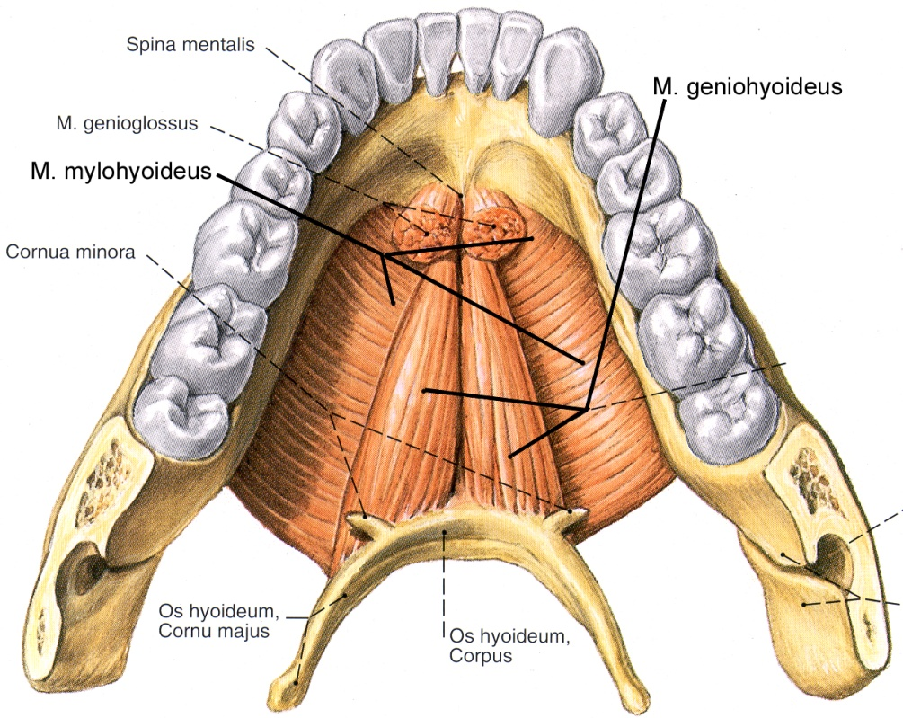

Slide 9
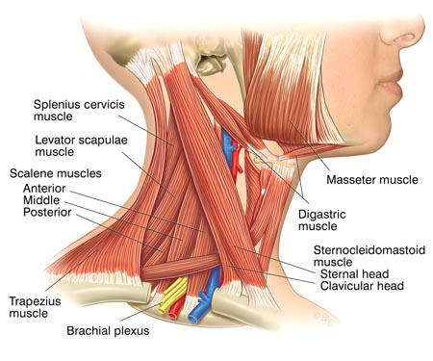

Slide 10
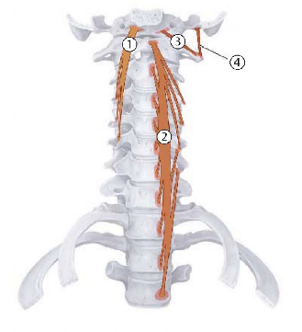
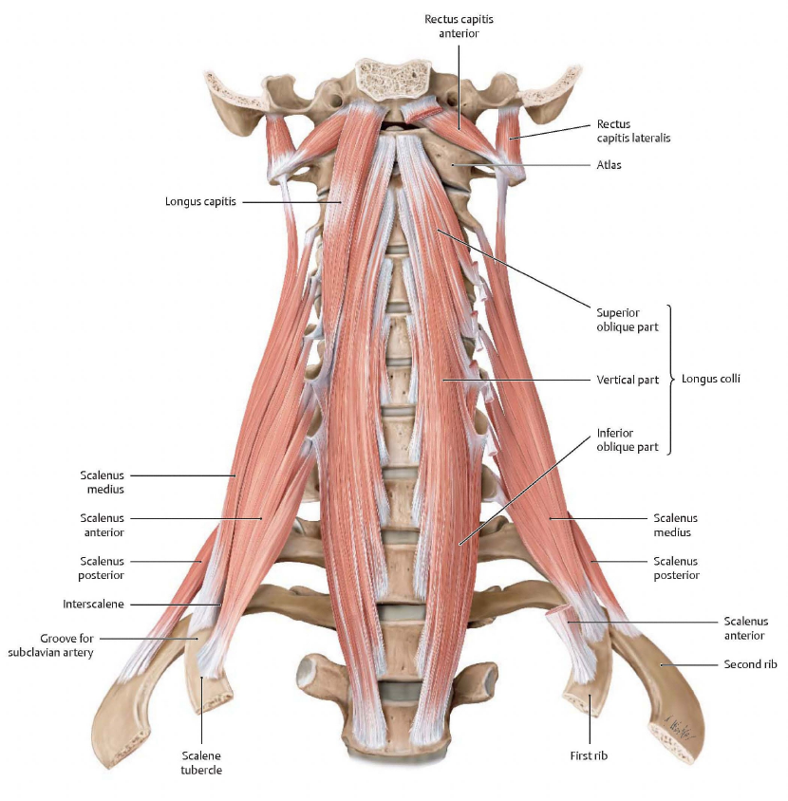
Mély nyakizmok I. (praevertebralis).:
1. m. longus capitis
2. m. longus colli
3.-4. m. rectus capitis anterior et lateralis

Slide 11
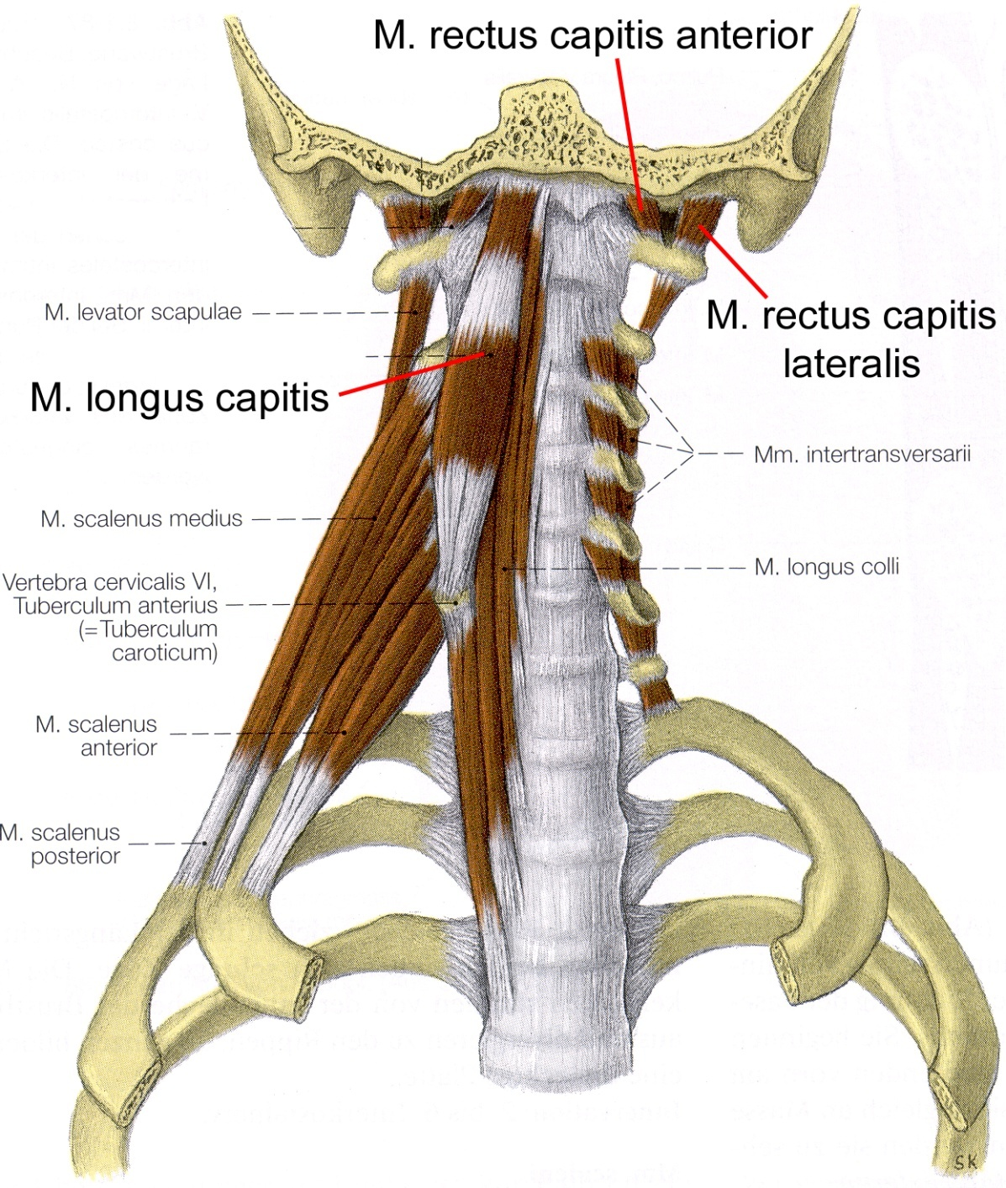
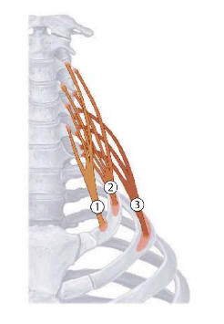
Mély nyakizmok II. (lateralis).:
1. m. scalenus anterior
2. m. scalenus medius
3. m. scalenus posterior

Slide 12
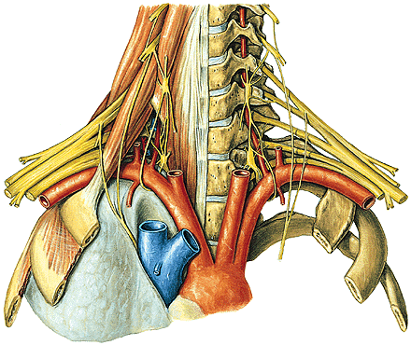
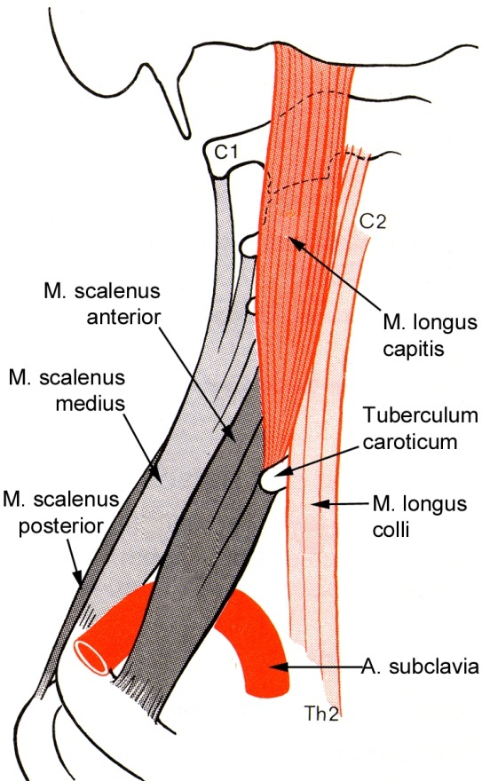
Hiatus scaleni

Slide 13
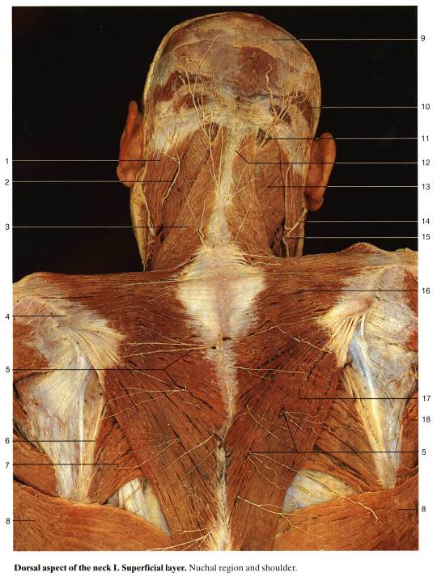
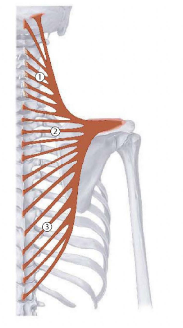
m. trapezius
-p. descendens
-p. horizontalis
-p. inferior
N. XI.

Slide 14
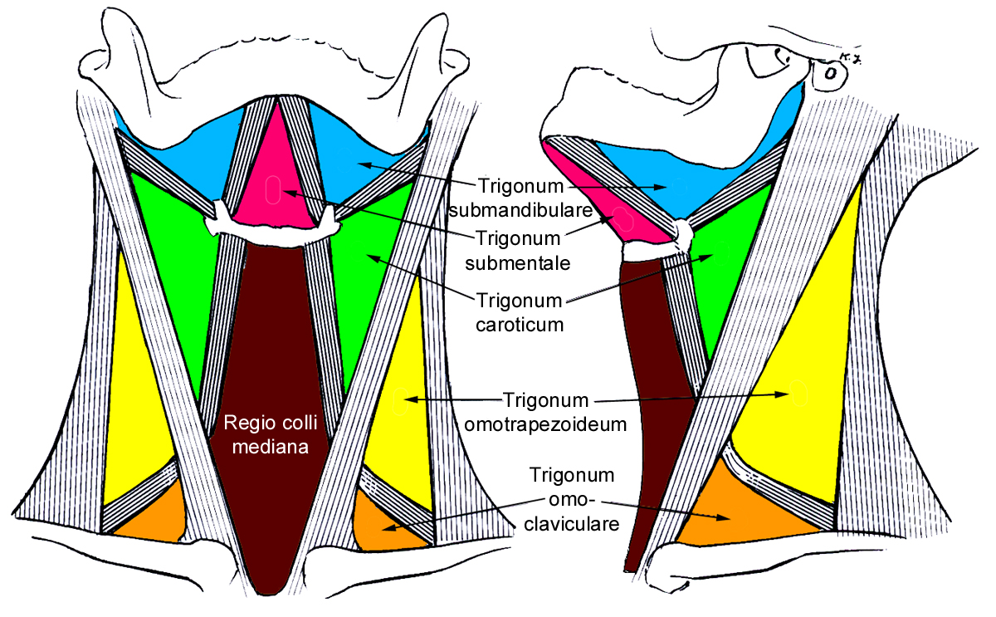

Slide 15
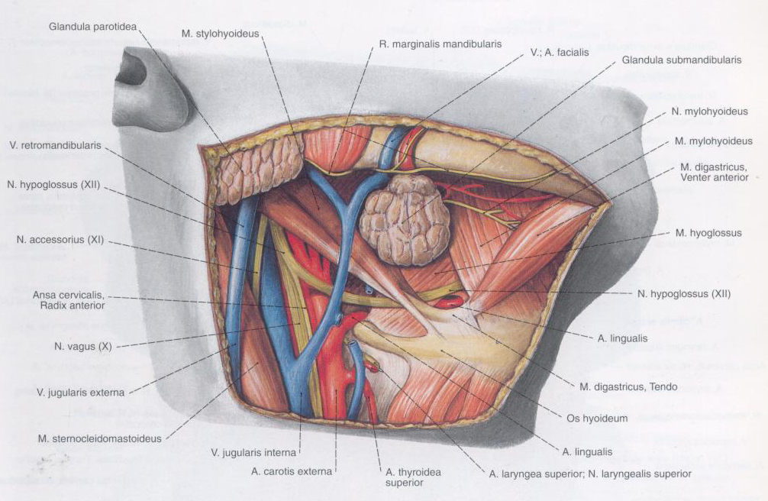
Trigonum submandibulare

Slide 16
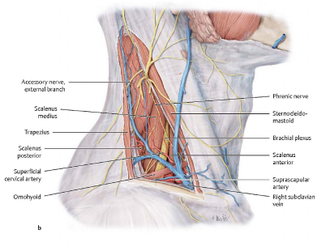
Trigonum omotrapezoideum
benne: pl. cervicalis

Slide 17
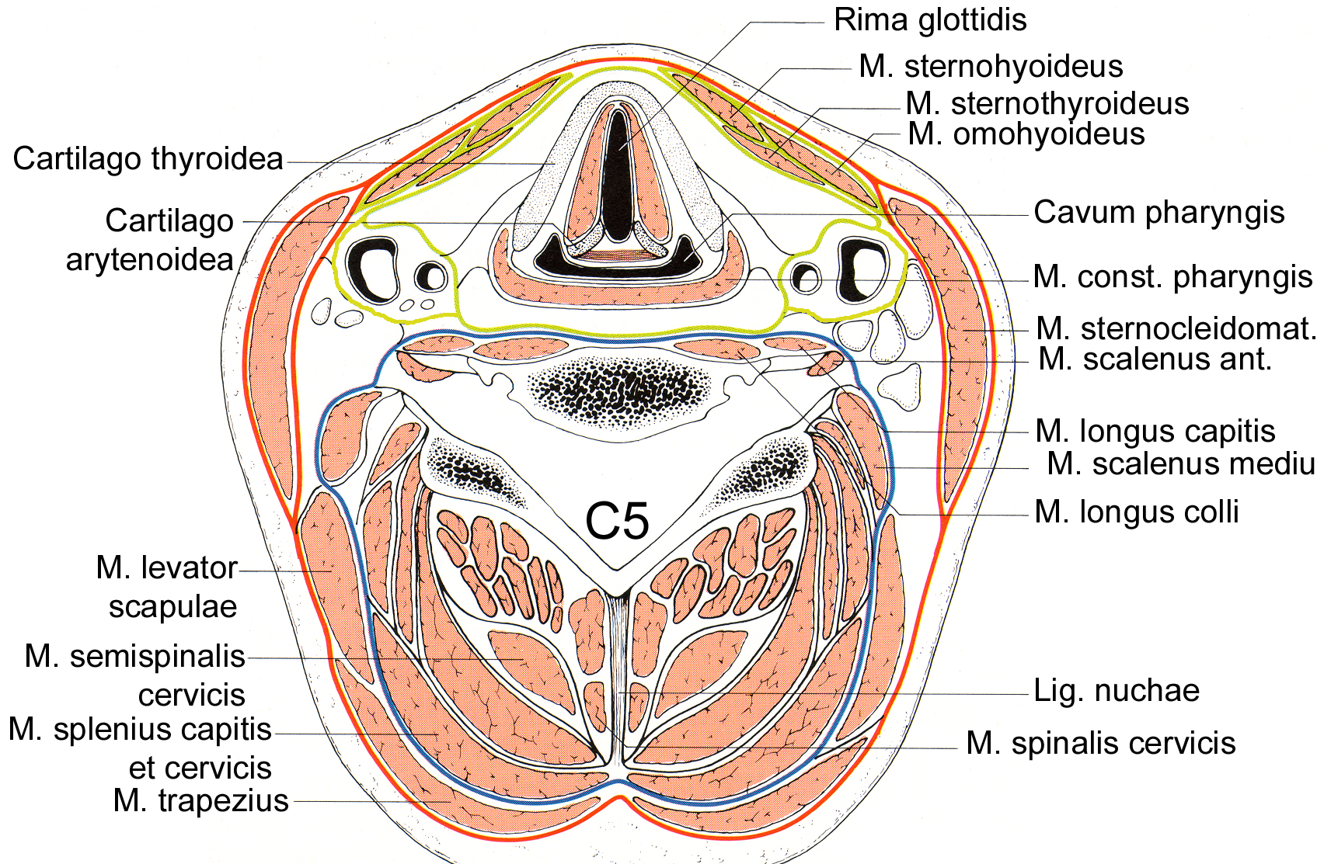
Lamina superficialis
Lamina pretrachealis
Lamina prevertebralis

Slide 18
